Slide 1
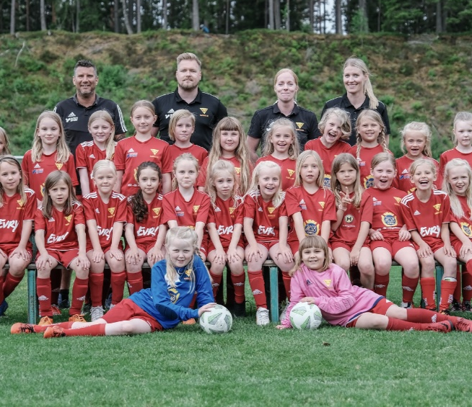
TSK F14/15 2025

Slide 2
Allmänt säsongen 2025
Truppen - 34 spelare - 5 ledare
Föreningspolicy & trygg idrott - Finns på klubbens huvudsida under dokument
Medlemsavgift/träningsavgift
Träningskläder Enenda
Fotbollsskola v.25
Övriga åtaganden 2025 - Tabergsmilen 26/4 - Pantinsamling (2 tillfällen) 23/6 & 16/9 - Kiosk - Boll-kajsa vid hemmamatcher

Slide 3
För att träna och spela matcher i Tabergs SK måste medlemsavgift och träningsavgift vara inbetalda till bankgiro 5763-8207 senast den 30 april 2025. Medlemsavgifter: Familj (inkl. barn t.o.m. 19 år) 300:– Barn/ungdom 100:– Senior/Ledare (fr.o.m. året du fyller 20 år) 200:– Stödmedlem 150:- Pensionär 50:– Träningsavgifter: Ungdom t.o.m det året de fyller 9 år. 500 :- Ungdom fr.o.m det året de fyller 10 år. 800 :- Seniorer 1200 :- OBS! Träningsavgiften för ungdom maximeras till högst 1500 kr per familj oavsett antal barn/ungdomar i TSK. Glöm inte ange namn och personnummer (ååmmdd-xxxx) på samtliga medlemmar vid betalning av medlemsavgiften. Notera för vilka personer träningsavgiften gäller. För att underlätta kontakten ser vi gärna att ni även anger er mailadress. Får ni inte plats med alla önskade uppgifter, kan dessa mailas till tabergssk@hotmail.com

Slide 4
Träning
Premiär Hovslätts konstgräs 6/4, 13/4, 20/4 – 18:30 Måndag A-PLAN & Onsdag B-PLAN
TSK 17:00 – 18:30 Måndag A-PLAN & Onsdag A-PLAN
Utvecklingsplan - Teknik - Spelförståelse - Positioner
Kallelse via laget.se
Regler/förväntan - Svara på kallelse - Klar 5 min innan träningsstart - Rätt utrustning (skor, benskydd, vattenflaska) - Inget godis, tuggummi etc - Ej mobiltelefoner (om nödvändigt förvaras telefon i ledarväska)
Utvecklingsplan
Kallelse via laget.se
Regler/förväntan - Svara på kallelse - Klar 5 min innan träningsstart - Rätt utrustning (skor, benskydd, vattenflaska) - Inget godis, tuggummi etc - Ej mobiltelefoner (om nödvändigt förvaras telefon i ledarväska)

Slide 5
Matcher
Seriespel 7 v 7 20 min x 3 Bollstorlek 4
Spelsätt/positioner 2-3-1
Samling 45 min innan match Ombyte gemensamt Skjuts bortamatch
Match-etikett
Matchvärd

Slide 6
Föräldragrupp/lagförälder
Vara kontaktperson
Organisera våra klubbåtaganden
Övergripande kring försäljning till lagkassa - Lagkassa 8667 kr
Cuper Hagadagarna F15 F14 - lagaktivitet - Sponsorhuset

